Slide 1
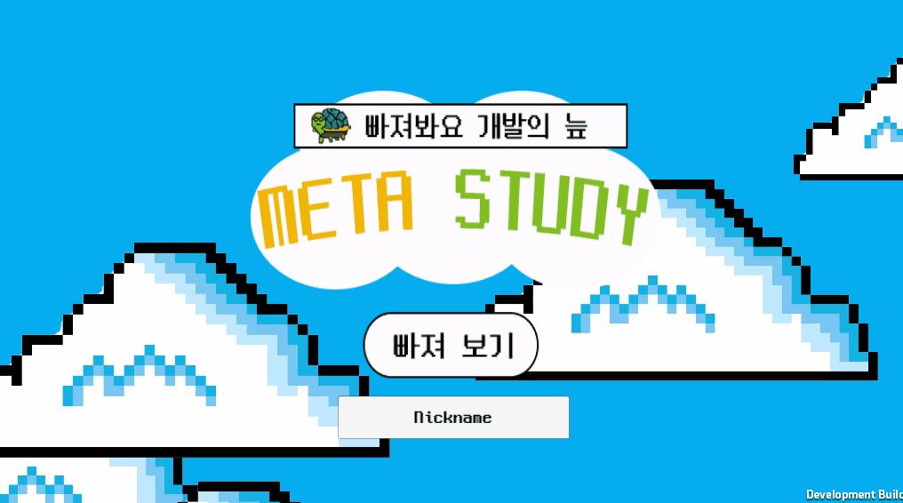

Slide 2






메타스터디의 탄생 - 문제인식
귀여운 프로그래밍 스터디 특화 플랫폼을 만들자!
디스코드
채널이 형성되어서 편리
화면공유, 화상회의, 채팅 가능
딱딱한 UI & 교류없는 느낌
웹엑스
편리한 화면 공유, 화상회의
추가적인 설치 필요, 무거워
게더타운
게임하는 것과 같은 아기자기함
추가적인 설치 필요, 스터디 최적화 X
알고리즘 사이트 이동
스터디 편리성 ↑
동물의숲
귀여운 캐릭터, UI

Slide 3



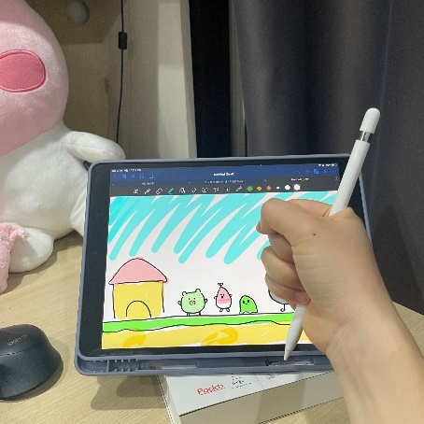



메타스터디의 탄생 - 기술스택

Slide 4



메타버스를 활용한 스터디의 필요성
메타버스
현실과 같은 사회, 경제, 문화 활동이 이루어지는 가상 세계
메타버스를 활용하여
현재 우리의 가장 큰 이슈인 취업을 가상세계 안에서도 스터디원들과 준비 할 수 있다

Slide 5
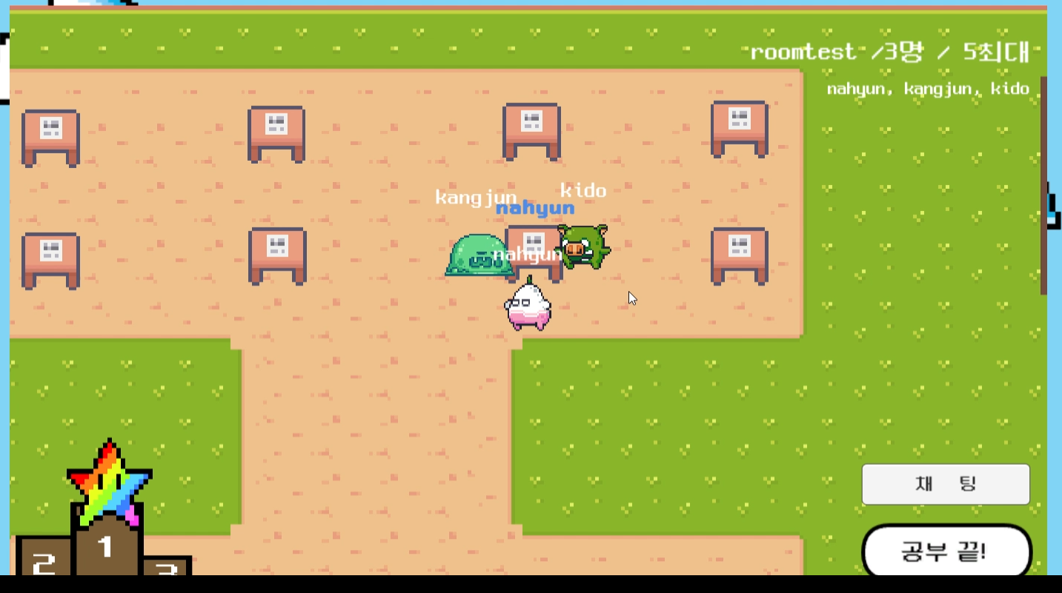
주요기능 소개 – 1. 화상회의
그룹 화상 회의
원하는 책상에 가서 C버튼 클릭
=> 단체 화상 회의 접속 가능
+) 책상에 회의 개설자의 이름이 남아, 스터디 방 같은 느낌 ↑

Slide 6
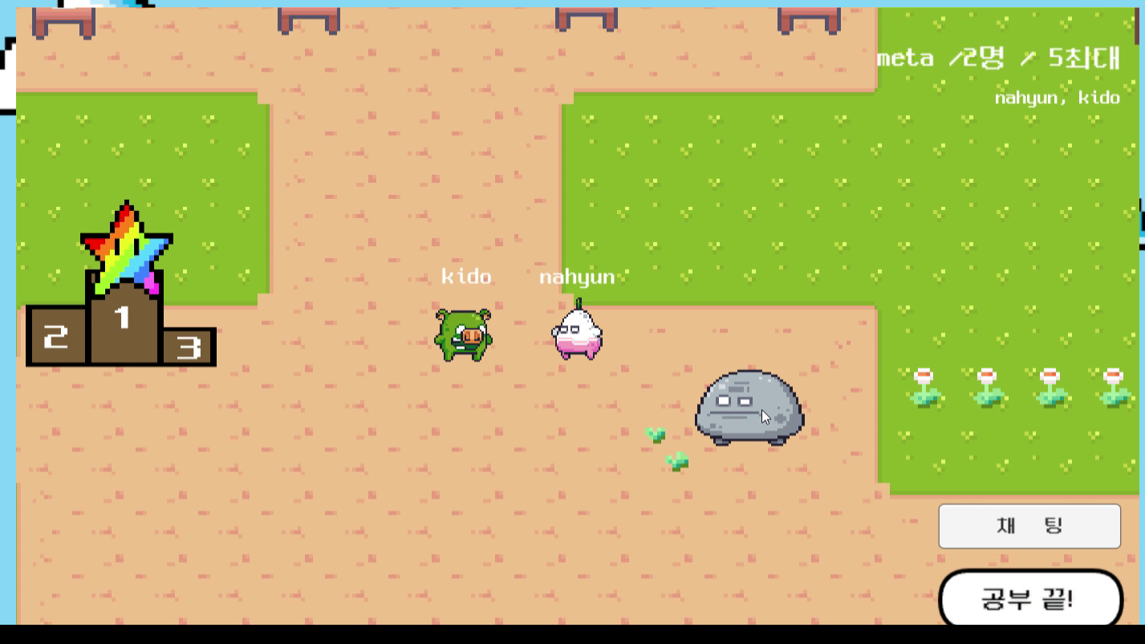
주요기능 소개 – 1. 화상회의
1:1 회의
원하는 스터디원에게 접근
=> 스페이스바 클릭으로 연결
+)슈팅 게임같은 묘미..

Slide 7
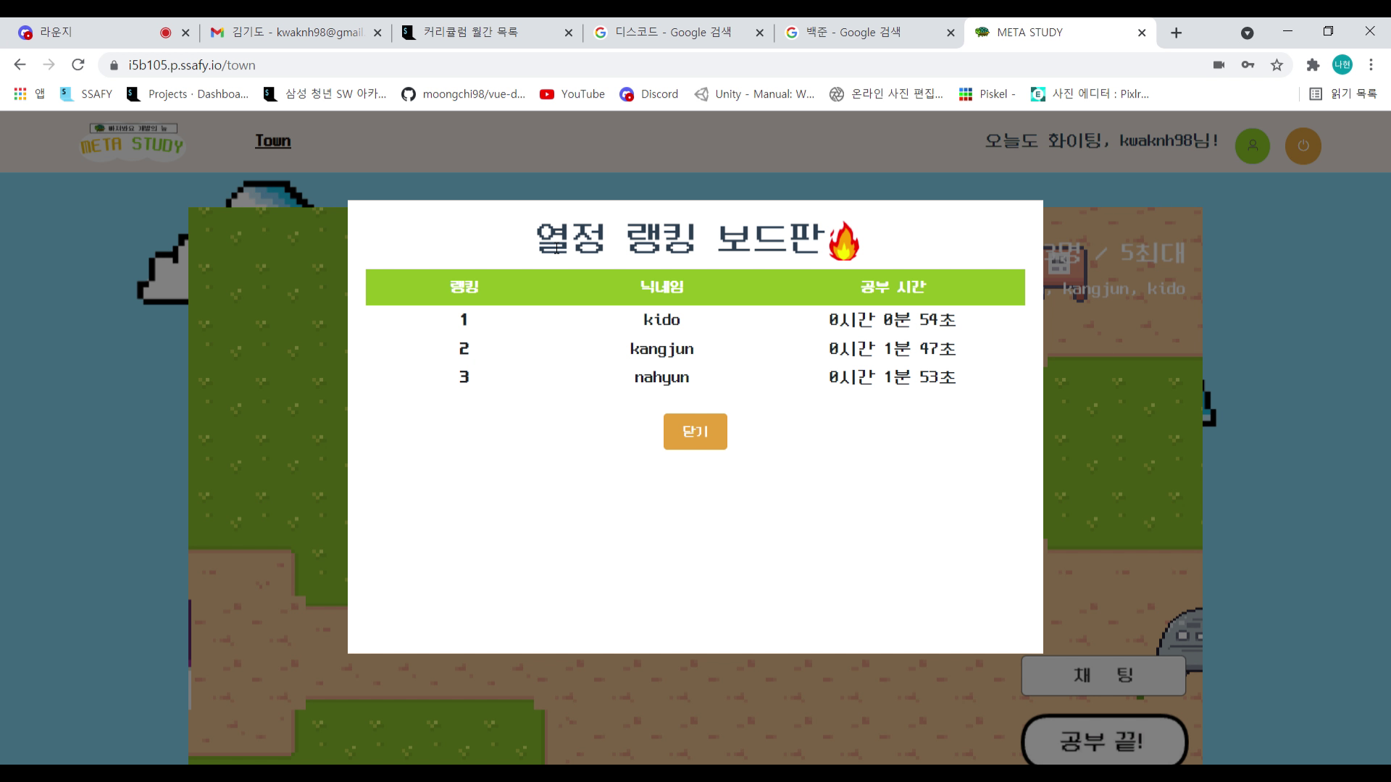
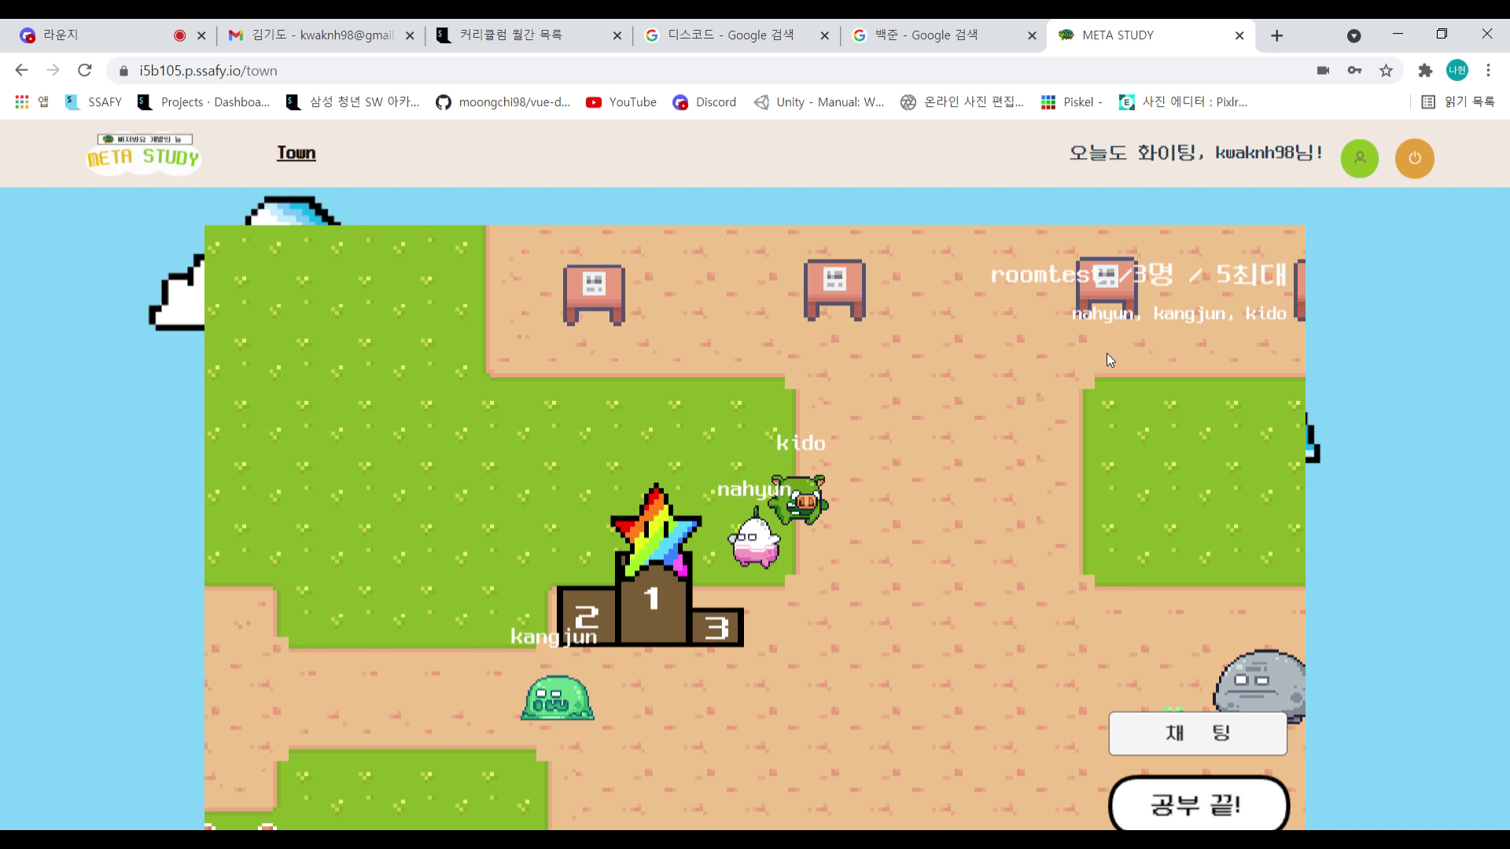
주요기능 소개 –2. 열정 타이머
보드판 접근 => C 클릭
스터디원들의 누적 접속시간을
보여주는 보드판!
공부시간 비교를 통해
공부 자극 활 활
역순인것 같다구욧^^? 지금은 고쳤습니다,,헤헷

Slide 8
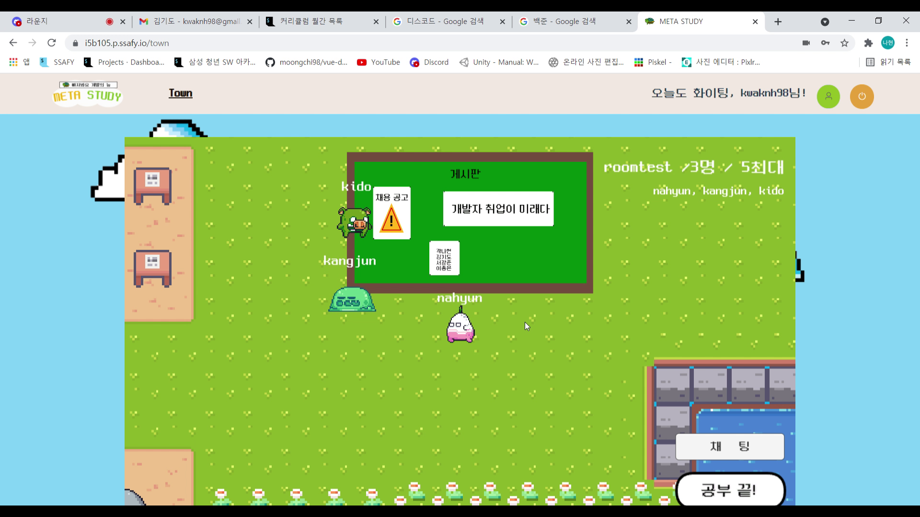
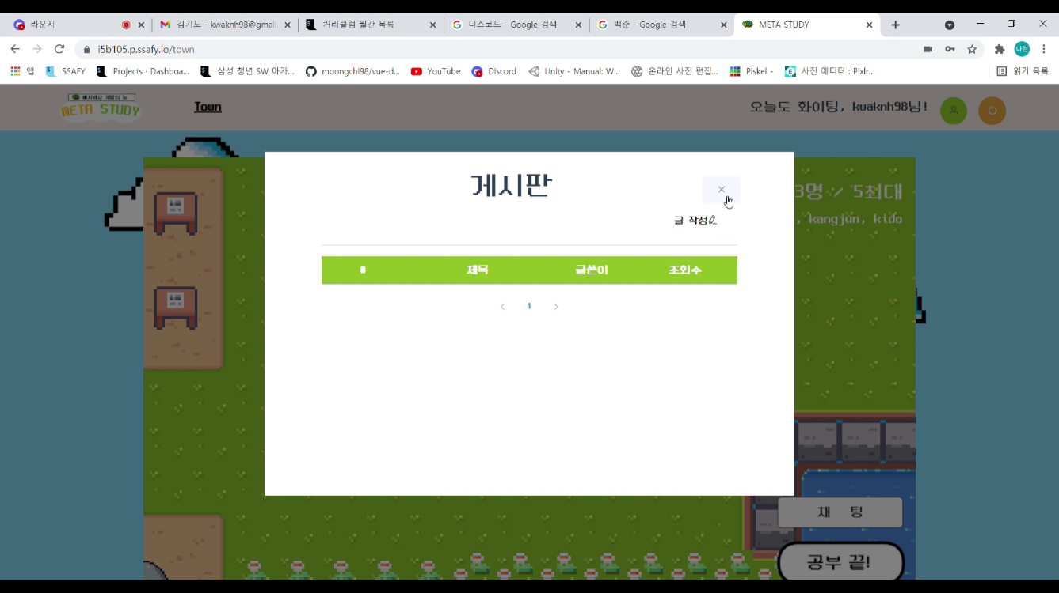
주요기능 소개 –3. 정보 게시판
게시판 접근 => C 클릭
공채 정보, 개발 꿀팁
공유를 통해서 스터디원들의
실력도 쑥쑥

Slide 9
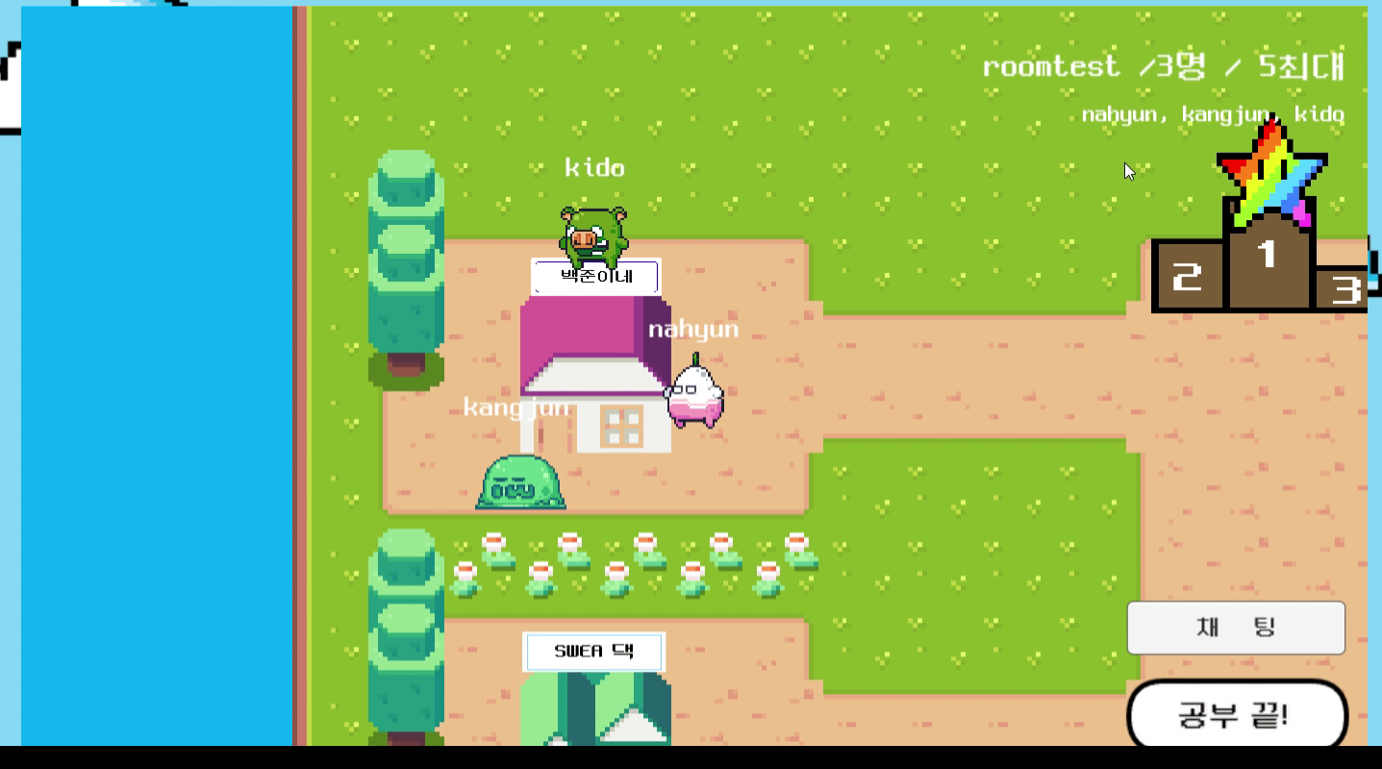
주요기능 소개 –4. 알고리즘 사이트
원하는 알고리즘 사이트 집 접근 => C 클릭
사이트 이동

Slide 10

주사용층
귀여운 UI를 가진 화상회의 및 메타버스 플랫폼을,
추가적인 앱 설치 없이 사이트 접속으로 사용하고 싶으신분!
스터디원들과 밋밋한 스터디는 그만! 직접 만나는 것처럼 교류하고,
정보를 나누고 싶으신분!
알고리즘을 공부하는 여러분 모두, 메타스터디에 놀러오세요!

Slide 11
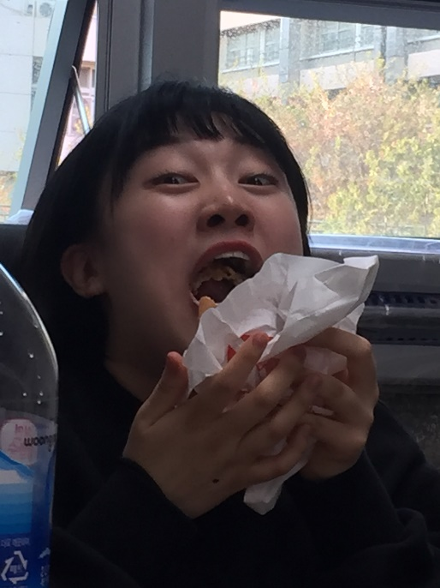
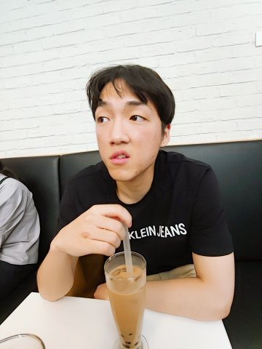
팀원 소개
곽나현
담당: FE + 떠들기
소감: 천재 3분 덕분에,,
팔자에도 없는 유니티도 해보고
이렇게 실컷
그림도 그려봅니다..
정말,,압도적,,감사,,
서강준
담당: 유니티 + 백
소감: 어려운 과제... 부족한 인력이었지만 그만큼 더 부족해보이지 않으려고 했던 것 같습니다. 저희팀원 모두가
자랑스럽고 고맙습니다.

Slide 12
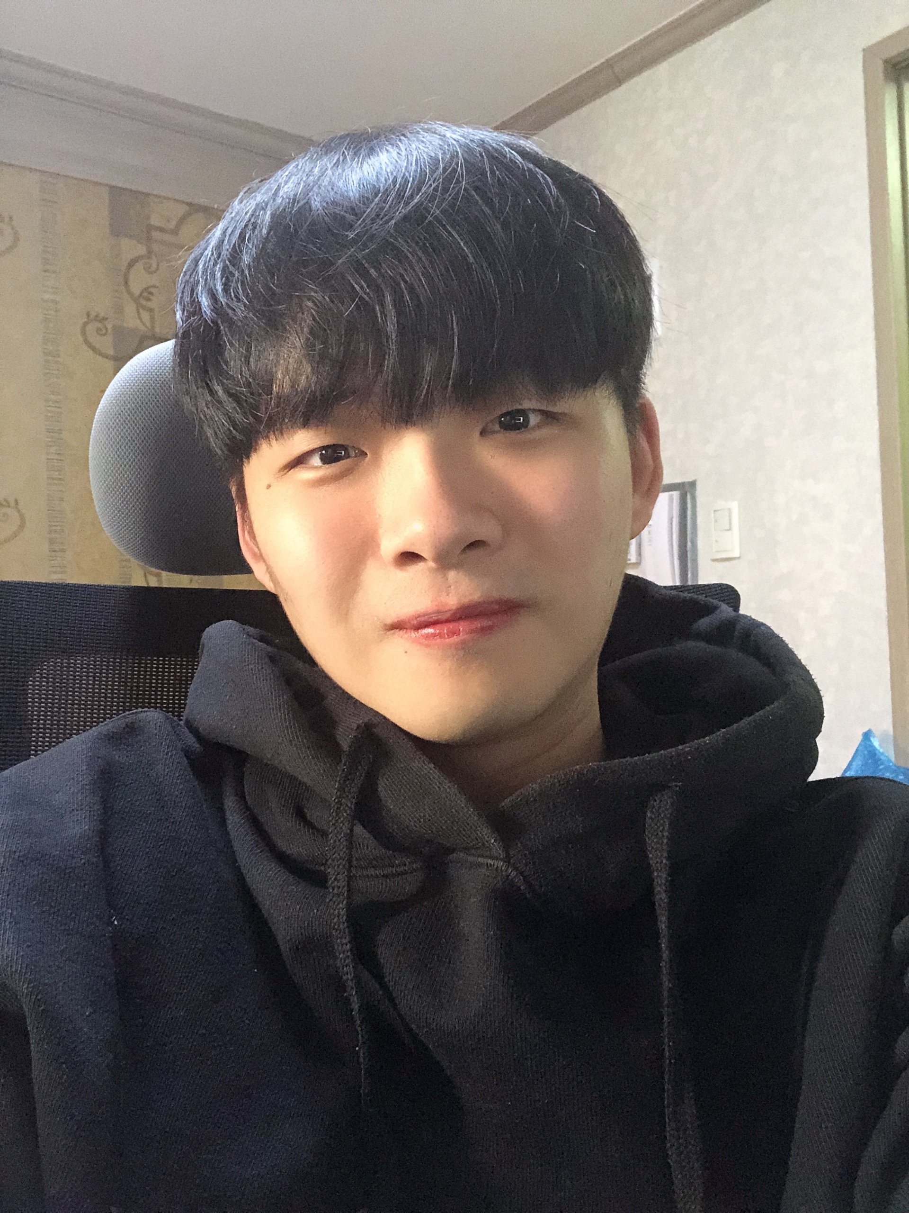
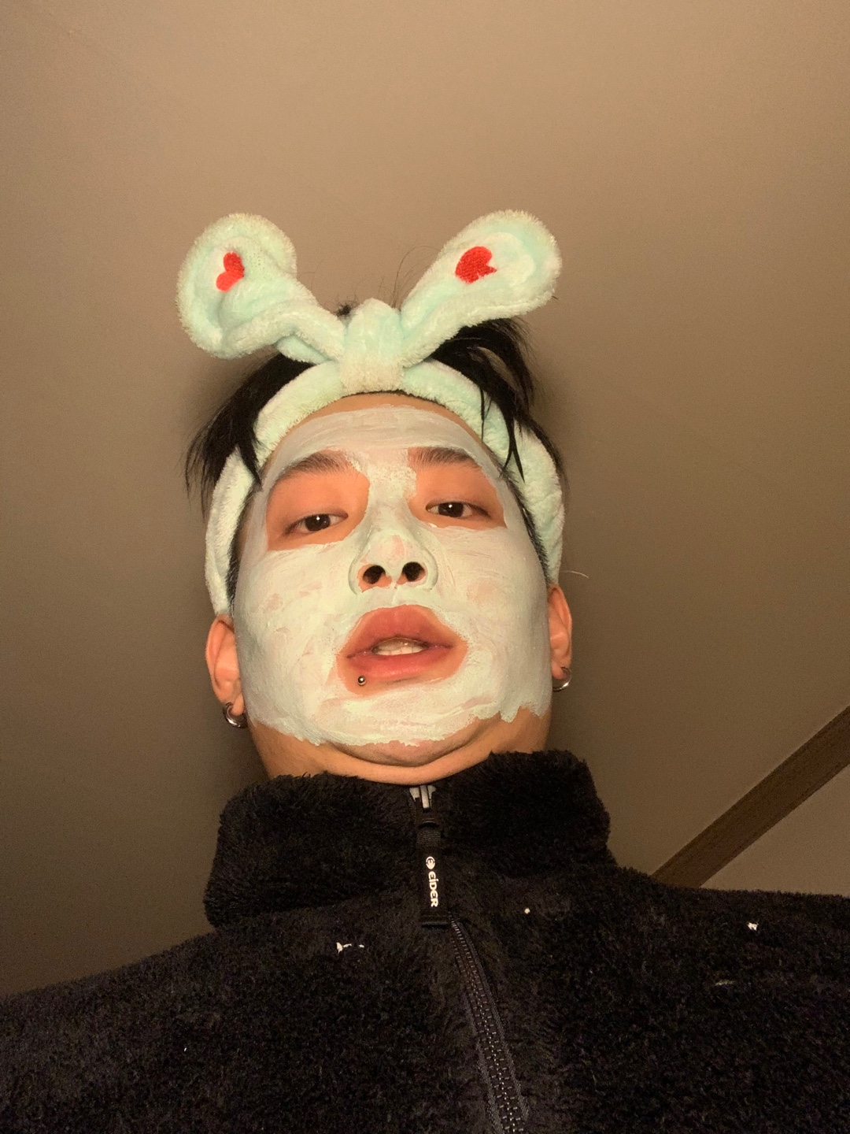
팀원 소개
이종은
담당: FE + 유니티
소감 한마디 : 팀원들이 빛이라 눈이 부셔서
힘든 프로젝트였습니다,,,
많이 배우고 즐기다 갑니다!
김기도
담당: 유니티 + 백 + 전부
소감:좋은 팀원분들 만나서
많이 배웠습니다ㅎㅎ

Slide 13

Q&A
감사합니다!
유니티 어렵게 했으니까 많은 관심 부탁드립니다..
i5b105.p.ssafy.io

